Slide 1
“
Lec 0x2
实验 1：动态分支预测
Notes:
Start

Slide 2
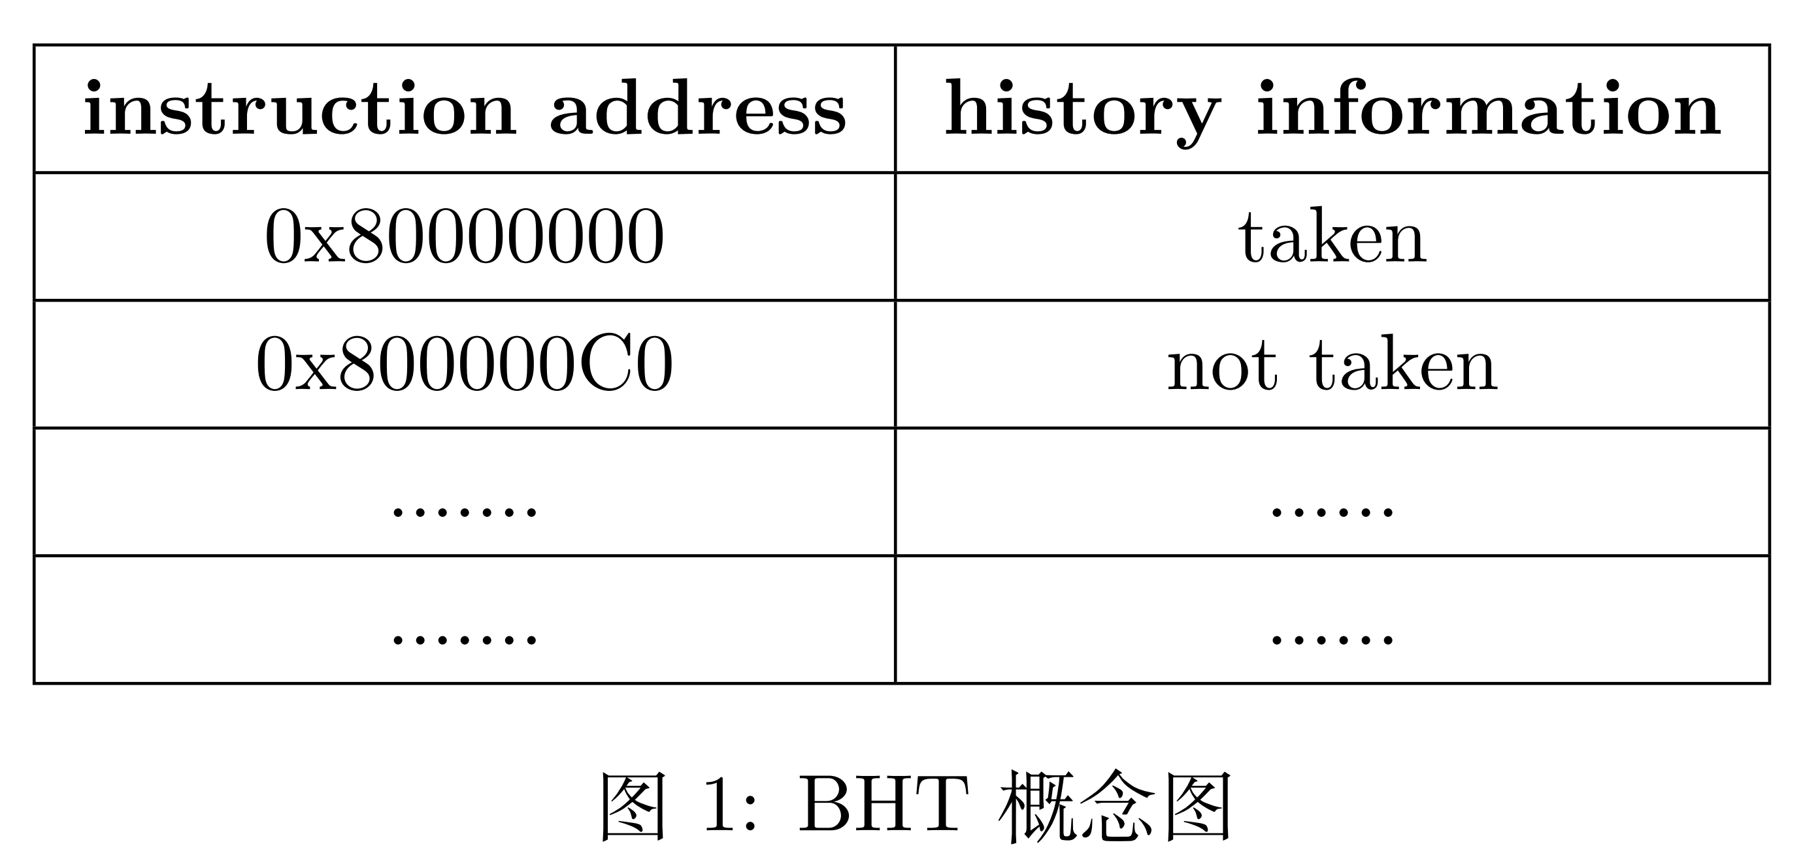
分支预测是什么
0x80…00: beq a0, a1, 4
0x80…04: add a0, a0, t0
0x80…08: sub a1, a1, t1
0x80…0C: add a2, a2, t2
…
0x80…BC: sub a2, a2, t2
0x80…C0: bne a0, a1, 12
…
0x80…D0: jmp 0x80…00
Branch-History Table (BHT)，又名 branch-prediction buffer，它是一小块包含了跳转地址和历史跳转信息的 buffer。我们在遇到跳转指令的时候，通过对比之前保存在 buffer 中的跳转地址和相应的跳转信息来决定当前这条跳转指令是否应该发生跳转。

Slide 3
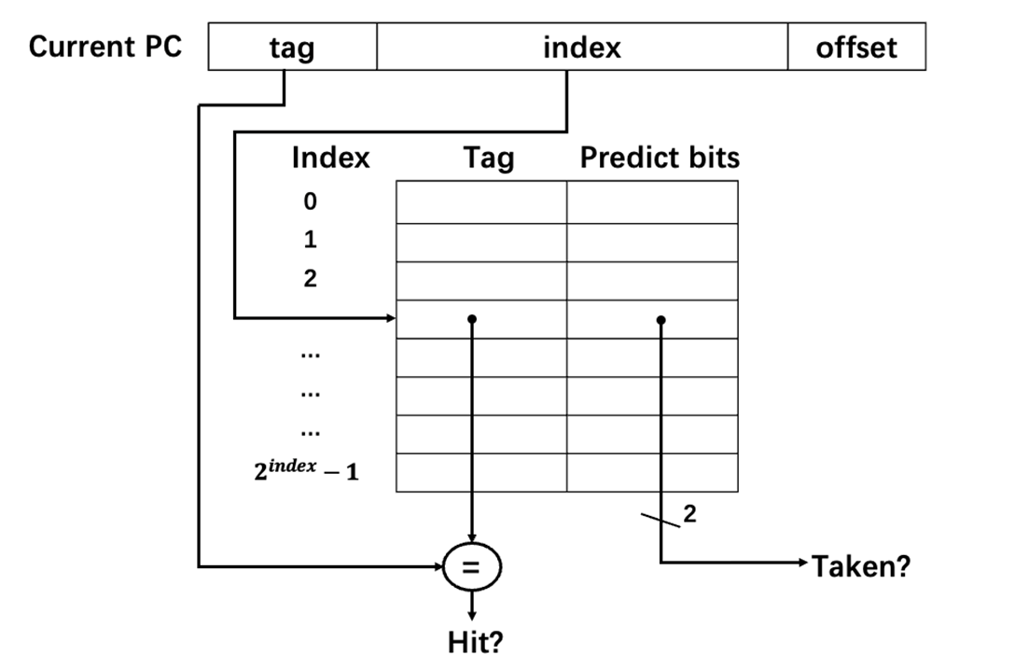
分支预测是什么
0x80…000: beq a0, a1, 4
0x80…004: add a0, a0, t0
0x80…008: sub a1, a1, t1
0x80…00C: add a2, a2, t2
…
0x80…0BC: sub a2, a2, t2
0x80…0C0: bne a0, a1, 12
…
0x80…0D0: jmp 0x80…00
…
0x80…100: add a0, a0, t0
由于存储空间有限，不能为全部的地址建立一个单独的表项，所以我们可以将地址中的低部分作为索引，然后将高部分作为 tag（用于确定该表项是否是该地址），来尽可能节省空间并降低冲突：

Slide 4
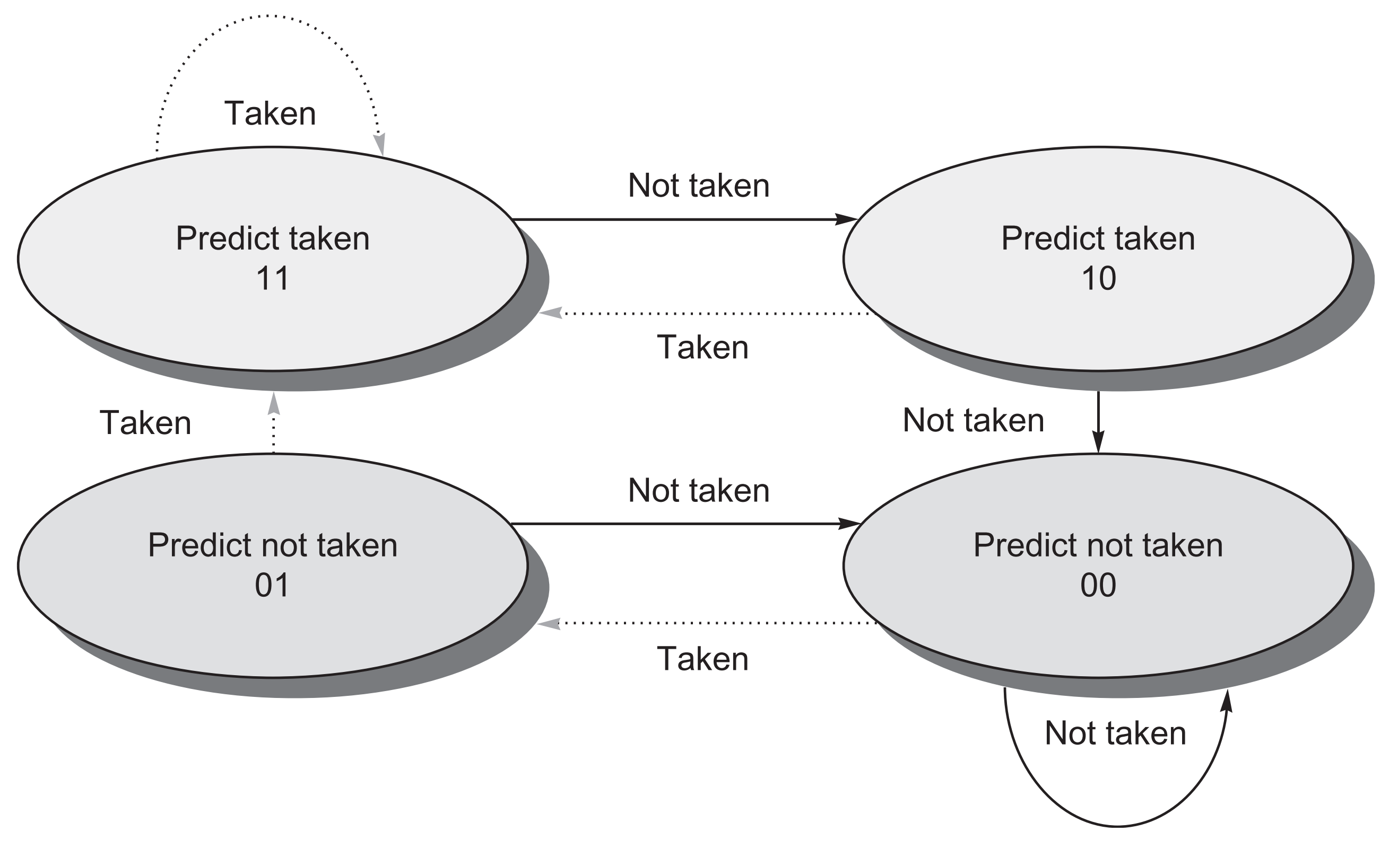
分支预测是什么
for(i = 0; i < 10; i++){
for(j = 0; j < 10; j++){
}
}
.OUTTER:
0 lw a5,-24(s0)
4 addi a5,a5,1
8 sw a5,-24(s0)
.INNER:
C lw a4,-24(s0)
10 li a5,9
14 ble a4,a5,.INNER
18 lw a5,-20(s0)
1c addi a5,a5,1
20 sw a5,-20(s0)
.L2:
24 lw a4,-20(s0)
28 li a5,9
2c ble a4,a5,.OUTTER
一共会发生几次分支预测错误？（第一次遇见跳转指令不算）
2bit
对于每一次外层循环：只在执行最后一次内层循环的时候预测错误
对于外层循环：最后一次退出的时候
1bit:
对于每一次外层循环：
内层循环在执行最后一次，要退出了的时候
内层循环在执行第一次，刚要进入的时候
对于外层循环：最后一次退出的时候

Slide 5
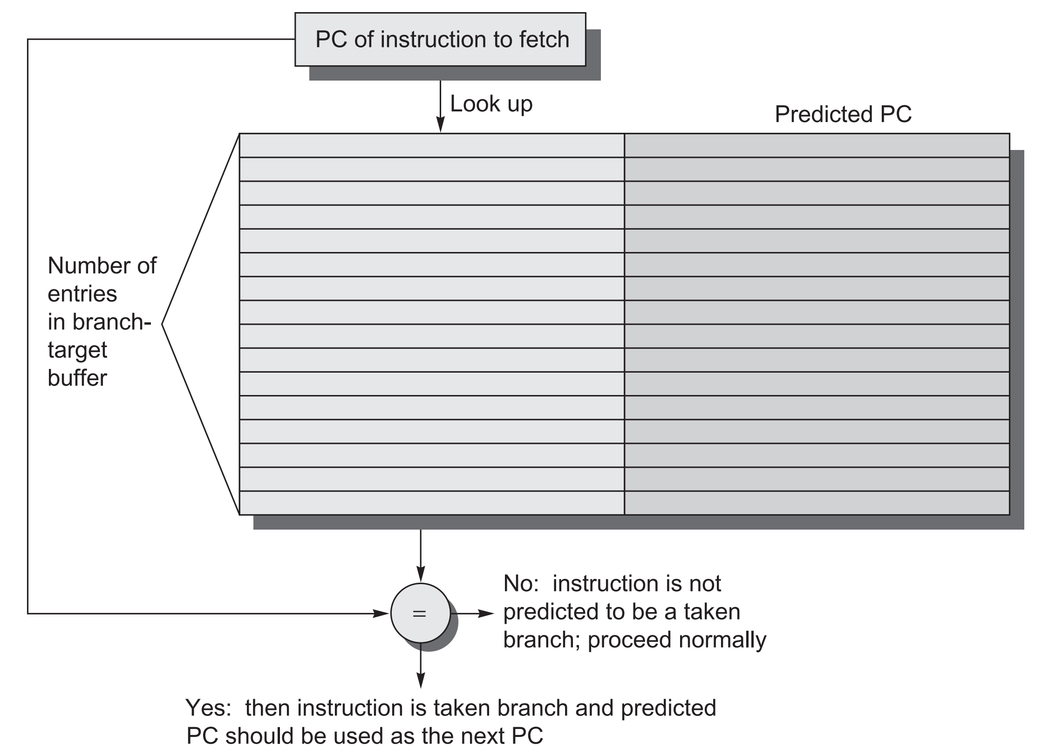
分支预测是什么
看了 BHT 的基本介绍，大家可能会疑惑 BHT 中预测分支跳转是 taken 的情况下如何拿到跳转的目标 PC，BTB 就是来解决这一问题的。
branch-target buffer (BTB)，也叫 branch-target cache，用来保存预测的分支跳转目标地址。与 BHT 相结合，如果预测当前分支发生跳转，就根据当前的分支跳转指令的 PC，从 BTB 里拿到对应的目标跳转地址作为下一条指令地址。其基本结构就是一张 look-up table，如下图 3 所示：

Slide 6
分支预测是什么
Branch History Table
Branch-Target Buffers
PC Address Index | Taken or not
0x1000 | Taken
0x1080 | Taken
0x2000 | Not taken
0x2004 | Taken
0x2040 | Not taken
… | …
PC Address Index | Taken or not | Target Address
0x1000 | Taken | 0x1040
0x1080 | Taken | 0x1000
0x2000 | Not taken
0x2004 | Taken | 0x1040
0x2040 | Not taken
… | …

Slide 7
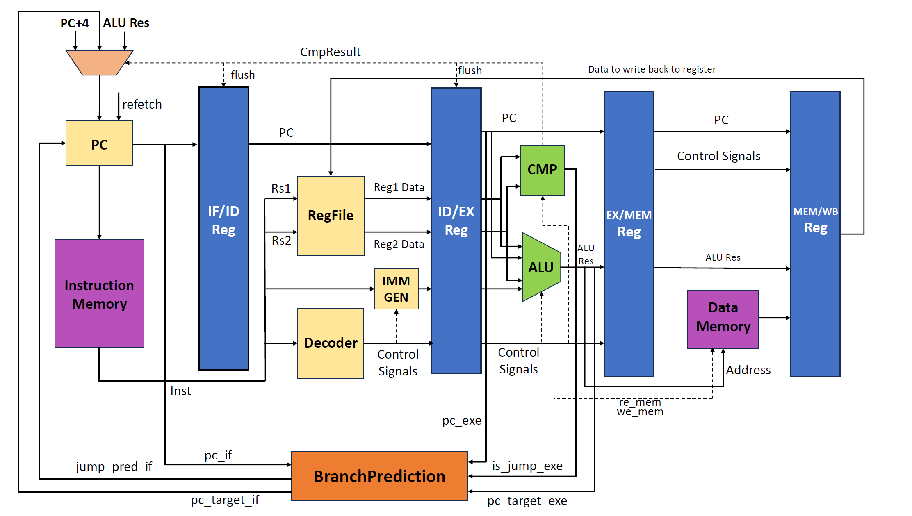
分支预测如何实现

Slide 8
分支预测如何实现
module BranchPrediction #(
parameter DEPTH = 32,
parameter ADDR_WIDTH = 64,
parameter STATE_NUM = 2
) (
input clk,
input rst,
input [ADDR_WIDTH-1:0] pc_if, //The current PC, indexing the table entrance
output jump_pred_if, //BHT predict to jump or not
output [ADDR_WIDTH-1:0] pc_target_if, //BHT gives the predicted target PC
// The EXE phase carries out the confirmation and correction of jumps,
// and the update of BHT and BTB
input [ADDR_WIDTH-1:0] pc_exe,
input [ADDR_WIDTH-1:0] pc_target_exe, //The true target jump PC, for updating BTB
input is_jump_exe, //The true jumping result，for updating BHT
input inst_is_jump_exe//The inst whether a jump/branch or not
);
预测的地址条数
预测比特数

